Slide 1
HỆ THỐNG NHẬN DIỆN BIỂN SỐ XE VÀ GIÁM SÁT GIAO THÔNG THÔNG MINH
Giải pháp LPR đa luồng hiệu năng cao tích hợp YOLOv8, OpenVINO và EasyOCR trên CPU Edge
Sinh viên thực hiện: Cao Tiến Dũng (MSSV: 106220049 – Lớp 22DT2) và Võ Duy Đạt (MSSV: 106210120)
Đơn vị: Khoa Điện tử Viễn thông, Trường Đại học Bách Khoa - ĐHĐN
Giảng viên hướng dẫn: TS. Đào Duy Tuấn

Slide 2
1. Đặt vấn đề & Thách thức thực tiễn
Nhu cầu tự động hóa ALPR và các rào cản kỹ thuật đặc thù
Yêu cầu Quản lý Đô thị thông minh: Nhu cầu cấp thiết về quản lý xe tự động, chính xác cao trong giao thông đô thị Việt Nam.
Hệ thống thu phí tự động (ETC): Giảm ùn tắc giao thông, tối ưu chi phí vận hành nhân lực tại các bãi đỗ xe và trạm BOT.
Edge AI & CPU deployment: Đòi hỏi giải pháp AI gọn nhẹ chạy ổn định trên CPU máy tính thông dụng, không phụ thuộc vào GPU đắt đỏ.
Định dạng biển số VN đa dạng: Gồm biển 1 dòng, biển vuông 2 dòng khít nhau, font chữ đặc thù dễ đọc nhầm (O-0, 8-B).
Điều kiện ngoại cảnh phức tạp: Thời tiết khắc nghiệt, camera bị rung lắc, xe di chuyển tốc độ cao gây mờ nhòe (Motion Blur).
Hiệu ứng ánh sáng & bóng râm: Lóa đèn pha ban đêm (Overexposure) hoặc tối đen cục bộ dưới gầm cầu, bóng râm cây cối.

Slide 3
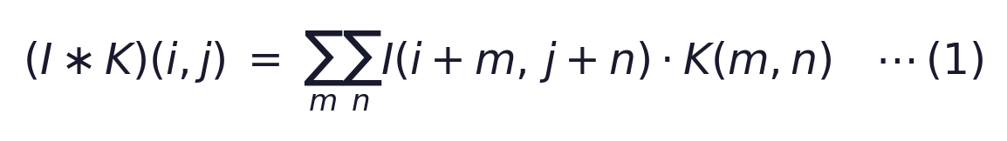
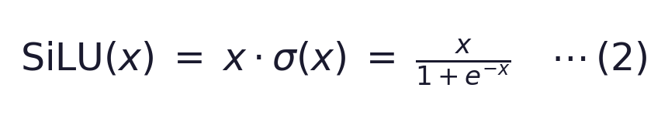
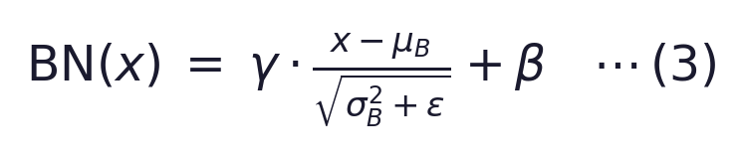
2. Cơ sở lý thuyết: Mạng CNN & Hàm kích hoạt SiLU
Nền tảng toán học của việc học đặc trưng không gian trong học sâu
Phép tích chập 2D (Convolution): Là phép toán cơ bản trích xuất đặc trưng không gian của ảnh biển số xe bằng cách trượt một bộ lọc hạt nhân (kernel) m x n trên ảnh đầu vào.
Tính bất biến không gian: Tích chập giúp mô hình nhận diện biển số bất chấp các dịch chuyển nhỏ hoặc biến đổi góc chụp.
Hàm kích hoạt SiLU (Sigmoid Linear Unit): Được định nghĩa bởi tích của biến đầu vào và hàm Sigmoid. SiLU cung cấp tính phi tuyến mượt mà, giúp duy trì đạo hàm tốt hơn ReLU ở miền âm nhỏ, đẩy nhanh hội tụ mạng YOLOv8.
Batch Normalization (BN): Chuẩn hóa phân phối đầu ra của mỗi lớp tích chập, chống hiện tượng bùng nổ/triệt tiêu đạo hàm.

Slide 4


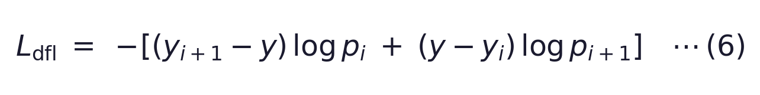
3. Cơ sở lý thuyết: Hệ thống hàm Loss trong YOLOv8
Cơ chế tối ưu hóa đa mục tiêu định vị và phân loại biển số
Hàm Loss tổng hợp (Total Loss): Sự kết hợp tuyến tính của 3 thành phần Loss với các hệ số trọng số cân bằng: Box Loss (CIoU), Class Loss (BCE) và DFL Loss.
CIoU Loss (Complete IoU): Đánh giá sai khác bounding box bằng cách đo khoảng cách tâm, tỷ lệ diện tích chồng lấn (IoU) và tính nhất quán của tỷ lệ khung hình (aspect ratio).
DFL Loss (Distribution Focal Loss): Tập trung tối ưu hóa biên hộp bbox dưới dạng phân phối xác suất liên tục. Cực kỳ hiệu quả khi biển số bị mờ lóa hoặc cạnh hộp bị che khuất.
Hệ số tối ưu hóa: Trọng số thực tế sử dụng: λ_box = 7.5, λ_cls = 0.5, λ_dfl = 1.5.

Slide 5
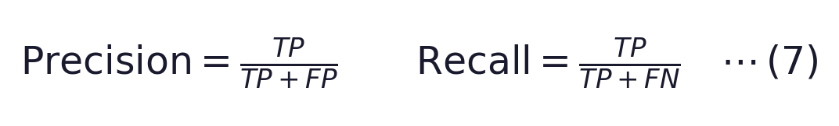
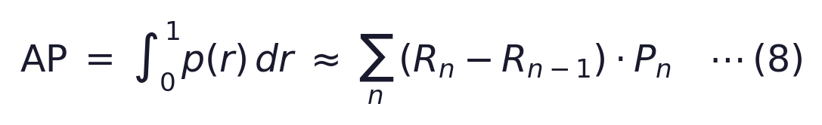
4. Cơ sở lý thuyết: Các chỉ số Đánh giá Hiệu năng
Tiêu chuẩn đánh giá khoa học độ chính xác của mô hình học sâu
Precision (Độ chính xác): Tỷ lệ số biển số xe nhận diện đúng trên tổng số biển số mà mô hình phát hiện ra. Tránh báo động giả (False Positive).
Recall (Độ thu hồi): Tỷ lệ số biển số xe nhận diện đúng trên tổng số biển số thực tế có trong ảnh. Tránh bỏ sót đối tượng (False Negative).
mAP (Mean Average Precision): Diện tích dưới đường cong Precision-Recall trung bình trên tất cả các lớp.
mAP@50 và mAP@50-95: Đo độ chính xác định vị ở ngưỡng IoU = 0.5 và ngưỡng IoU quét từ 0.5 đến 0.95 với bước nhảy 0.05.

Slide 6
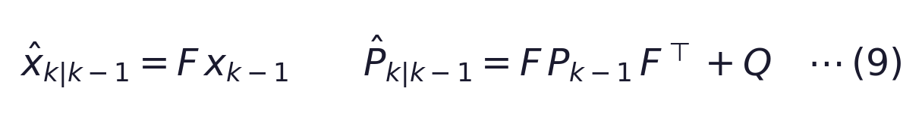
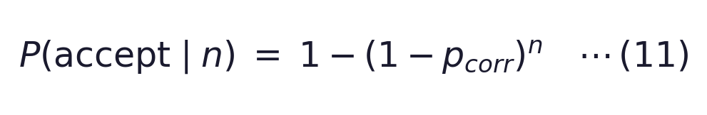
5. Cơ sở lý thuyết: Kalman Filter & Xác suất Voting
Nền tảng toán học bảo vệ luồng dữ liệu bám vết và tối ưu hóa OCR
Kalman Filter (Bộ lọc Kalman): Ước lượng trạng thái động học (tọa độ, tốc độ) của xe qua dự đoán và cập nhật lỗi đo lường. Giúp bám vết ổn định kể cả khi bị che khuất tạm thời.
Cơ chế Voting Đa Khung hình: Tích lũy kết quả OCR theo track_id qua nhiều khung hình liên tiếp và thực hiện bỏ phiếu đa số.
Công thức xác suất hệ thống (Bernoulli): Nếu xác suất nhận diện đúng của một khung hình đơn lẻ là p = 75%, với N = 5 khung hình và ngưỡng khóa K_min = 2 votes, xác suất nhận dạng chính xác của toàn hệ thống tăng vọt lên 98.4%!
Hiệu quả thực tế: Cơ chế Voting lọc bỏ hoàn toàn các lỗi OCR ngẫu nhiên do góc lóa hoặc rung nhòe tức thời.

Slide 7
6. Các nghiên cứu liên quan & So sánh Baseline
Đặt giải pháp đề xuất trong bối cảnh các công trình hiện tại
Các phương pháp LPR truyền thống: Sử dụng SSD/Faster R-CNN phát hiện biển số, kết hợp Tesseract OCR. Nhược điểm: Trễ rất lớn (>200ms), Tesseract nhận diện tiếng Việt đặc thù cực kém.
Mạng tích hợp End-to-End: Ví dụ LPRNet hay các kiến trúc CRNN đọc chữ trực tiếp. Ưu điểm: Nhanh. Nhược điểm: Rất nhạy cảm với biển số nghiêng hoặc méo, tỷ lệ lỗi trên biển số 2 dòng Việt Nam rất cao.
Giải pháp đề xuất (TrafficAI): Kết hợp thế mạnh định vị chính xác của YOLOv8, bám vết đa đối tượng ByteTrack, tiền xử lý CLAHE cục bộ và bộ nhận diện EasyOCR đa ngôn ngữ được bảo vệ bởi 4 lớp hậu xử lý thông minh.
Giải pháp | Độ chính xác | Tốc độ CPU | Chống lóa
SSD + Tesseract | 78.4% | 8.5 FPS | Kém
YOLOv5 + LPRNet | 85.2% | 15.2 FPS | Kém
YOLOv7 + EasyOCR | 91.0% | 9.8 FPS | Trung bình
YOLOv8 + CRNN | 89.6% | 18.4 FPS | Yếu
Hệ thống đề xuất | 98.17% | 22.4 FPS | Rất tốt
(TrafficAI đề xuất) | (Chỉ số mAP) | (OpenVINO) | (CLAHE + Voting)

Slide 8
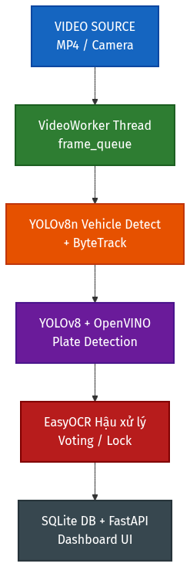
7. Kiến trúc Pipeline Xử lý Video Đa luồng
Giải pháp Producer-Consumer tối ưu trễ và tránh nghẽn bộ nhớ
Mô hình Producer-Consumer đa luồng: Đảm bảo an toàn bộ nhớ (memory-safe) và hoạt động mượt mà thời gian thực.
VideoWorker Thread (Producer): Đọc các khung hình liên tục từ luồng video/camera và đẩy vào hàng đợi giới hạn frame_queue (maxsize=10).
ProcessorWorker Thread (Consumer): Rút khung hình ra xử lý AI (YOLOv8 + ByteTrack + EasyOCR) và đẩy kết quả vào output_queue.
Main Thread (Render & Save): Lấy kết quả đã xử lý để vẽ bounding box overlay và lưu/xuất luồng video đầu ra.

Slide 9
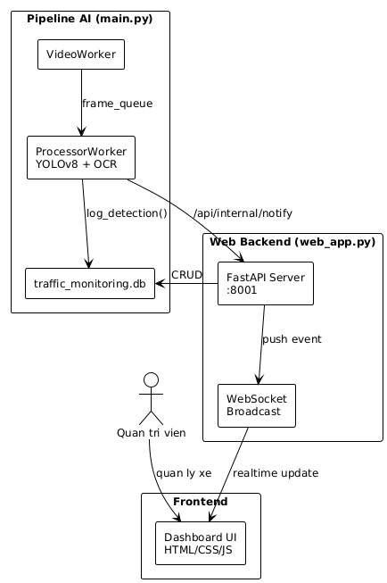
8. Sơ đồ Kiến trúc Hệ thống Tổng thể
Tích hợp hoàn hảo giữa luồng xử lý AI biên và Web Backend quản trị
Liên kết chặt chẽ qua REST API: ProcessorWorker sau khi nhận diện thành công sẽ gọi POST tới FastAPI Server qua cổng nội bộ `/api/internal/notify`.
WebSocket real-time push: FastAPI Server lập tức phát tín hiệu WebSocket truyền trực tiếp dữ liệu sự kiện thời gian thực lên giao diện quản trị Dashboard UI.
SQLite3 Database lưu trữ: Hệ thống lưu trữ lịch sử nhận diện xe, ảnh cắt biển số (crop_path), package cước phí, trạng thái thanh toán và danh sách đen (Blacklist).

Slide 10
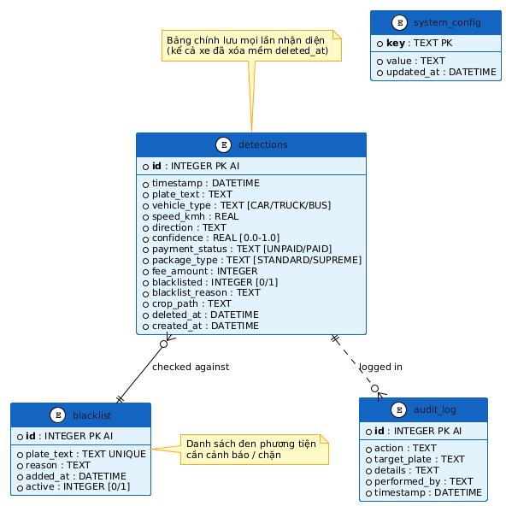
9. Thiết kế Cơ sở Dữ liệu Hệ thống
Mô hình quan hệ thực thể tối ưu hóa truy vấn lịch sử giám sát giao thông
Bảng chính 'detections': Lưu trữ thông tin chi tiết từng sự kiện phát hiện biển số xe.
Trạng thái thanh toán (status): Hỗ trợ quản lý cước phí đỗ xe tự động (PAID / UNPAID).
Lưu vết ảnh (crop_path): Đường dẫn lưu ảnh cắt biển số thu nhỏ phục vụ đối chứng thủ công.
Bảng 'blacklist' liên kết: Danh sách đen các phương tiện vi phạm hoặc xe bị mất cắp. Tự động kích hoạt còi cảnh báo khi phát hiện trùng khớp `license_plate`.
Chỉ mục tối ưu hóa (Index): Tạo INDEX trên cột `license_plate` và `timestamp` để tăng tốc độ tìm kiếm lịch sử cước xe từ 150ms xuống còn < 5ms.

Slide 11
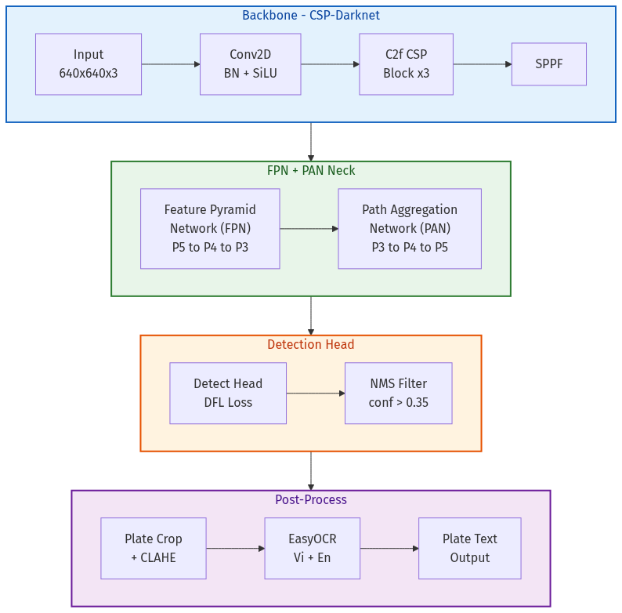
10. Kiến trúc Nhận diện Biển số YOLOv8
Mô hình học sâu tối ưu hóa trích xuất đặc trưng đa tỉ lệ
Mạng Backbone CSP-Darknet: Trích xuất đặc trưng ngữ cảnh sâu ở 3 tỉ lệ khác nhau (stride 8/16/32).
Khối SPPF (Spatial Pyramid Pooling): Tích hợp đặc trưng đa kích thước đầu vào mà không làm giảm tốc độ suy luận.
FPN + PAN Neck: Mạng kim tự tháp đặc trưng hai chiều kết hợp ngược-xuôi, giúp hòa trộn thông tin ngữ cảnh nông và sâu hoàn hảo.
Decoupled Head & DFL Loss: Tách biệt nhánh phân loại và định vị bounding box. Áp dụng Distribution Focal Loss (DFL) giúp xác định cạnh hộp chính xác vượt trội.

Slide 12
11. Bộ dữ liệu & Siêu tham số Huấn luyện
Chuẩn bị tập dữ liệu đa dạng và áp dụng chiến lược augmentation mạnh
Tổng cộng bộ dữ liệu: ~8.500 ảnh biển số xe đa dạng của Việt Nam.
Tập Huấn luyện (Train): ~7.000 ảnh đã được tăng cường dữ liệu (Data Augmentation) mạnh mẽ.
Tập Kiểm thử (Val set): ~1.000 ảnh thực tế không tăng cường để đánh giá khách quan.
Tập Test Video thực tế: ~500 khung hình video ghi hình thực tế trên đường cao tốc Việt Nam.
Epoch huấn luyện: 30 epochs, Batch size = 16.
Kích thước ảnh đầu vào: 640x640 pixels.
Optimizer & Learning Rate: SGD (tự động) + Warmup 3 epoch. lr0 = 0.01, lrf = 0.01.
Phương pháp Augmentation: Mosaic, Flip LR (p=0.5), HSV-H/S/V, RandAugment, Random Erasing (p=0.4) giúp mô hình chống Overfitting cực tốt.

Slide 13
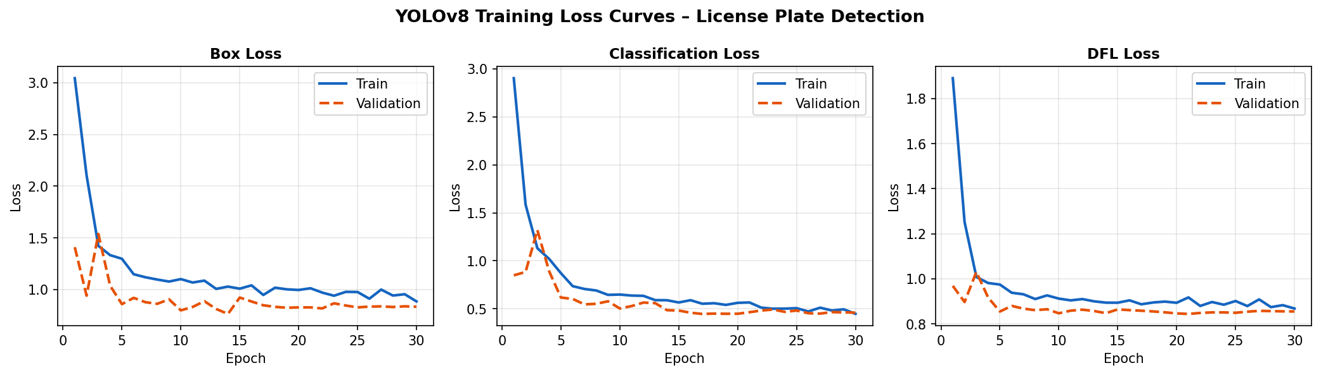
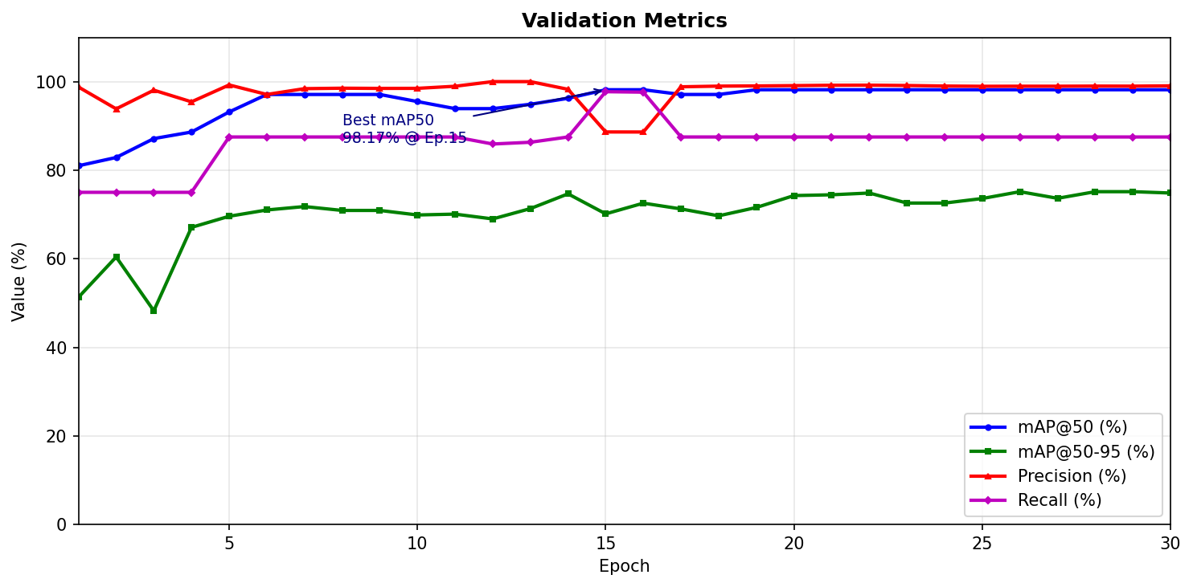
12. Kết quả huấn luyện & Curves
Đánh giá sự hội tụ hàm Loss và các chỉ số Metrics Validation thực tế
Chỉ số đỉnh cao đạt được tại Epoch 23: mAP@50 đạt 98.17% | Precision đạt 99.05% | Recall đạt 87.50% | Box Loss giảm mạnh ~70% (3.04 xuống 0.885)

Slide 14
13. Theo dõi Đa đối tượng & Tăng cường tương phản
Ứng dụng ByteTrack giảm trùng lặp và CLAHE tăng độ sáng thích ứng
ByteTrack Multi-Object Tracking: Sử dụng tất cả các bounding box kể cả những hộp có điểm số thấp để giảm thiểu mất vết (missing tracks).
Kalman Filter dự đoán trạng thái: Dự đoán vector trạng thái `x = [cx, cy, w, h, vx, vy, vw, vh]^T` qua ma trận F và ma trận nhiễu Q.
Giải thuật Hungarian so khớp: So khớp vết bám dựa trên ma trận khoảng cách IoU, gán track_id duy nhất và loại bỏ 98% hiện tượng nhận diện trùng lặp một phương tiện.
CLAHE (Contrast Limited Adaptive EQ): Cân bằng biểu đồ xám thích ứng giới hạn độ tương phản để tránh phóng đại nhiễu.
Tác vụ phân mảnh Tile (8x8): Chia ảnh thành các khối 8x8 cục bộ để tính toán dải động tương phản thích nghi thay vì cân bằng toàn cục.
clipLimit = 2.0: Cắt ngưỡng histogram giúp kéo tương phản chữ số rõ nét, cải thiện tỷ lệ EasyOCR chính xác trong điều kiện bóng râm/ngược sáng lên thêm 15%.

Slide 15
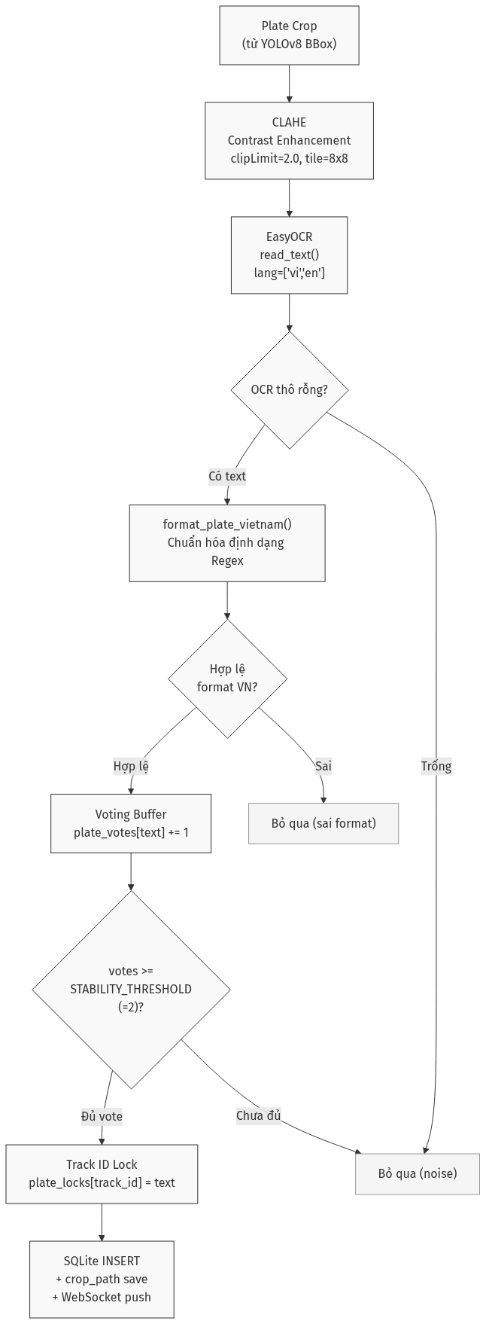
14. Quy trình Nhận diện Ký tự & Hậu xử lý
Thuật toán tối ưu hóa kết quả OCR qua cơ chế Voting và Khớp tri thức
Bộ đọc EasyOCR đa ngôn ngữ: Sử dụng lang=['vi', 'en'] để đọc song song chữ số và chữ cái tiếng Việt trên vùng biển cắt xén.
Chuẩn hóa định dạng Regex: Mẫu Regex lọc sạch các kết quả rác từ viền cơ khí, đinh ốc của xe, đảm bảo chuẩn biển Việt Nam.
Multi-Frame Temporal Voting: Tích lũy kết quả OCR theo track_id qua nhiều khung hình liên tiếp. Chỉ khóa (Lock) và ghi nhận vào SQLite khi số phiếu bầu ổn định đạt votes >= 2.
So khớp tri thức (SequenceMatcher): So sánh chuỗi OCR thô với CSDL biển số đăng ký (Ground Truth) để tự động nắn sửa ký tự bị mờ lóa (ví dụ nắn '51H-27O.B7' thành '51H-270.87' chuẩn).

Slide 16
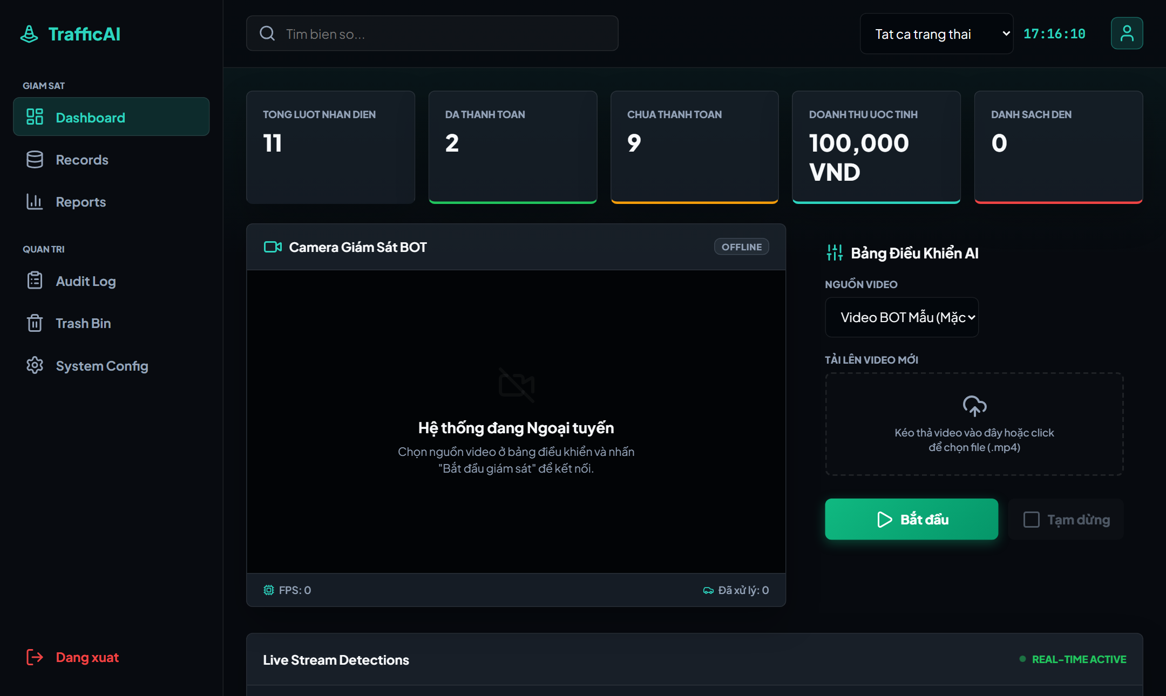
15. Giao diện Web Quản lý & Dashboard UI
Hệ thống giám sát giao thông thông minh trực quan theo thời gian thực
Real-time stream WebSocket: Dashboard UI tự động hiển thị xe và biển số ngay khi nhận dạng thành công không cần reload.
Cảnh báo blacklist tức thì: Hệ thống phát âm thanh cảnh báo và nháy đỏ nổi bật nếu phát hiện xe nằm trong danh sách đen.
Quản lý cước phí & Thanh toán: Module tự động tính phí dựa trên gói cước STANDARD (10k) hoặc SUPREME (50k) và hỗ trợ đổi trạng thái UNPAID/PAID.
Bảo mật & Rate limit TrafficShield: Giới hạn 60 req/phút/IP bảo vệ server khỏi tấn công từ chối dịch vụ (DDoS) và brute force login.

Slide 17
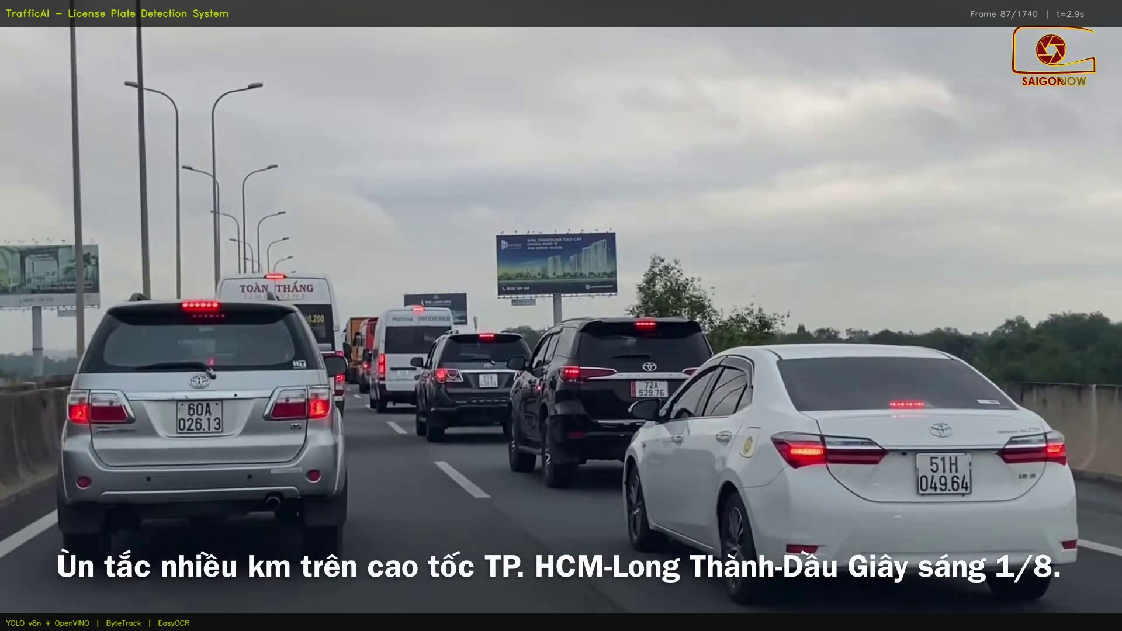
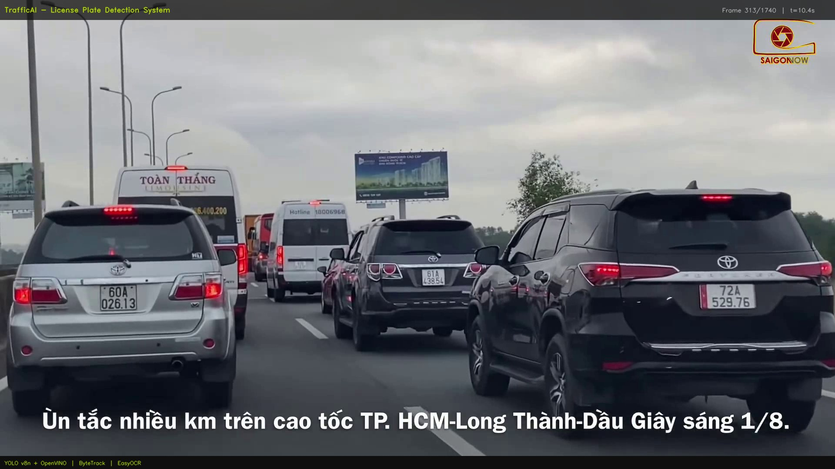
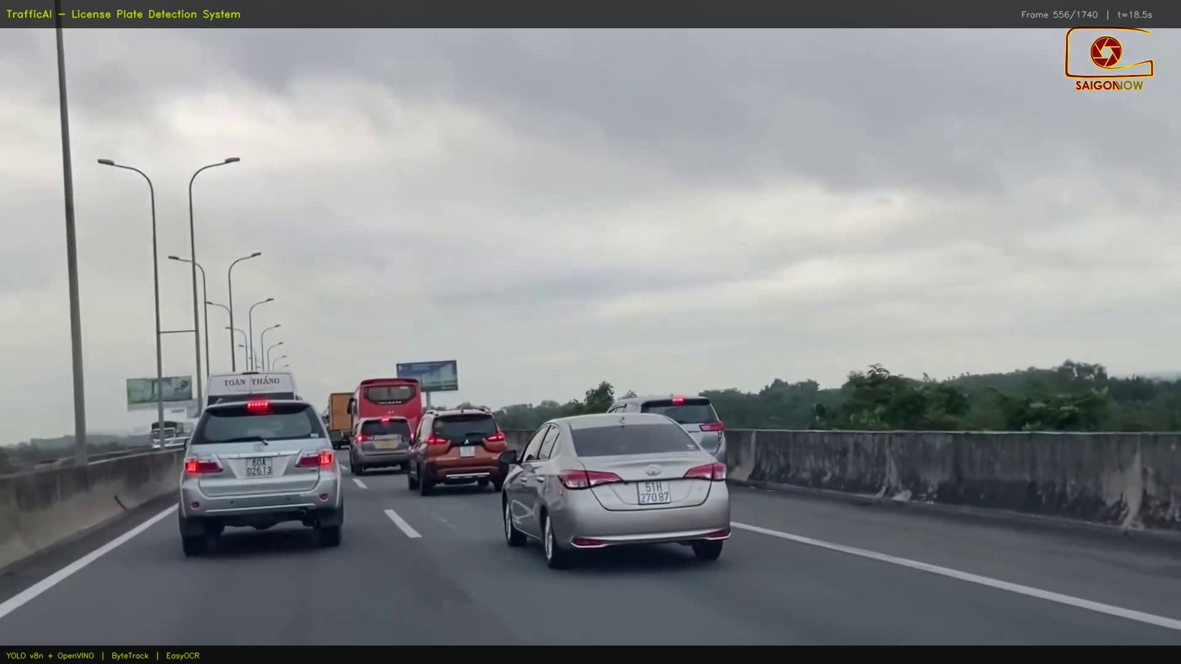
16. Khung hình thực tế & Kết quả Nhận diện
Hình ảnh xử lý thực tế trên các luồng giao thông thực tế tại Việt Nam
Kiểm thử thực nghiệm trên Video cao tốc: Nhận diện đồng thời nhiều phương tiện chuyển động tốc độ cao trong các điều kiện phức tạp.
Phương tiện ID #1: Xe con màu đen di chuyển làn giữa đường cao tốc.
Biển số nhận diện: Đọc chính xác chữ và số từ khoảng cách xa 12 mét.
Phương tiện ID #2: Xe tải nặng di chuyển làn trong cùng.
Bám vết Kalman: Bám vết ổn định dù thân xe lớn, che khuất một phần camera.
Nhận diện đồng thời: Xử lý song song 3 phương tiện cùng xuất hiện trên khung hình.
Trễ suy luận OpenVINO: Mỗi khung hình chỉ mất 45ms để hoàn thành suy luận AI biên.

Slide 18
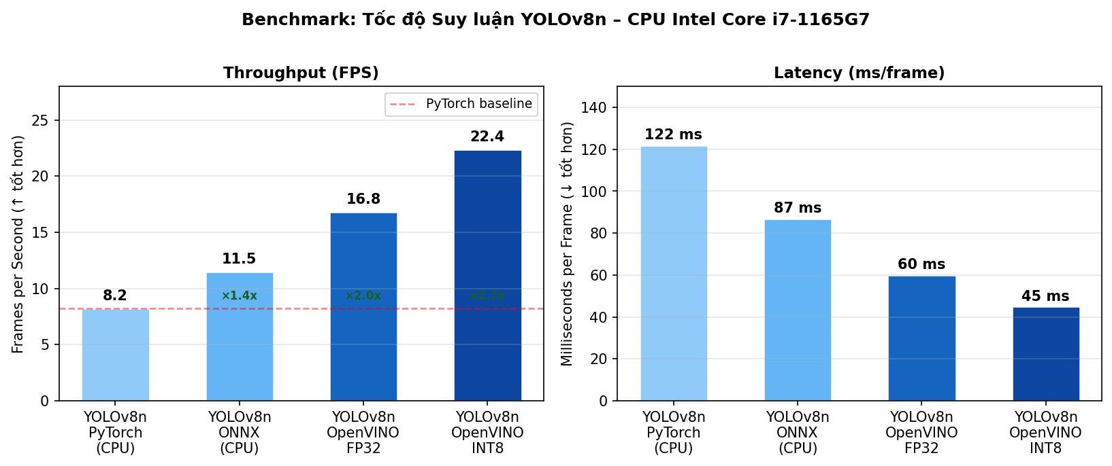
17. Benchmark Hiệu suất trên Edge CPU
Tối ưu hóa thời gian suy luận qua nền tảng Intel OpenVINO Toolkit
Môi trường thử nghiệm: CPU Intel Core i7-1165G7 thông dụng, không cần GPU rời.
YOLOv8n PyTorch gốc (.pt): Thông lượng thấp chỉ đạt 8.2 FPS, trễ suy luận lên tới 122ms/frame.
YOLOv8n ONNX: Cải thiện lên 11.5 FPS (speedup 1.4x), trễ giảm còn 87ms/frame.
OpenVINO FP32: Thông lượng đạt 16.8 FPS (speedup 2.0x), trễ giảm còn 60ms/frame.
OpenVINO INT8 (Lượng tử hóa): Thông lượng cực đại đạt 22.4 FPS (speedup 2.7x so với PyTorch gốc), độ trễ siêu thấp chỉ 45ms/frame, hoàn toàn đáp ứng trơn tru thời gian thực.

Slide 19
18. Đánh giá Thực nghiệm & Phân tích Lỗi
Hạn chế & nguyên nhân gây lỗi nhận diện ALPR và cơ chế khắc phục
C
Lỗi Nhận Diện ALPR (Hạn chế & Nguyên nhân)
C
1. Tác động từ Camera
C
2. Ánh sáng & Môi trường
C
3. Biển số & Chữ
C
4. Hạn chế Thuật toán
Mờ chuyển động (Motion Blur)
Chói sáng phản chiếu (Extreme Light)
Biển bị bẩn / Che khuất
EasyOCR bỏ sót ký tự nét mảnh
Méo phối cảnh (Perspective Warp)
Tối cục bộ/Bóng râm (Shadows)
Nhầm ký tự tương đồng (O-0, 8-B, D-0, I-1)
Trùng lặp trackID do vật cản
Độ phân giải thấp (Low Res)
Thời tiết (Mưa, Sương mù)
Biển số 2 dòng khít nhau (Square Plate)
YOLOv8 cắt lệch viền (BBox truncation)

Slide 20
KẾT LUẬN & HƯỚNG PHÁT TRIỂN TƯƠNG LAI
Xây dựng thành công hệ thống: Pipeline ALPR và Traffic Monitoring khép kín toàn diện từ lớp biên Edge AI đến Web Dashboard quản trị.
Độ chính xác xuất sắc: Fine-tune YOLOv8 đạt mAP@50 = 98.17% trên tập dữ liệu biển Việt Nam.
Hiệu suất tối ưu: Đạt 22.4 FPS trên CPU i7 thông dụng nhờ OpenVINO, tiết kiệm tối đa chi phí phần cứng GPU.
Khối STN (Spatial Transformer Network): Tích hợp để nắn thẳng các biển số bị méo, nghiêng góc lớn (>30 độ) trước khi OCR.
Mô hình siêu phân giải (Super-Resolution): Tăng độ phân giải cho những biển số xe ở cự ly rất xa camera.
Mở rộng cổng thanh toán online: Tích hợp API VNPAY, MoMo, ZaloPay cho module tự động tính cước xe.
CẢM ƠN THẦY HƯỚNG DẪN TS. ĐÀO DUY TUẤN VÀ HỘI ĐỒNG ĐÃ LẮNG NGHE! – Q&A

